Slide 1

Отчет работы кафедры начертательной геометрии и графики за 2010-2016 уч. год
Зав. кафедрой НГ и Г, профессор Г. В. Серга

Slide 2

содержание
1 ХАРАКТЕРИСТИКА ПРОФЕССОРСКО-ПРЕПОДАВАТЕЛЬСКОГО СОСТАВА |  | 3
 | Численный и возрастной профессорско-преподавательский состав кафедры
 | Уровень остепененности ППС кафедры
 | Динамика повышения квалификации и стажировки преподавателей кафедры
2 УЧЕБНАЯ И УЧЕБНО-МЕТОДИЧЕСКАЯ РАБОТА |  | 4
 | Сведения о публикациях учебной и учебно-методической литературы Учебники в библиотеке КубГАУ на 2016 г.
3 НАУЧНО-ИССЛЕДОВАТЕЛЬСКАЯ Работа |  | 8
 | Сведения о научных публикациях ППС
 | Результативность научной и изобретательской работы сотрудников кафедры
 | Основные показатели НИРС на кафедре
4 ОСНОВНЫЕ РАЗУЛЬТАТЫ РАБОТЫ ЗАВЕДУЮЩЕГО КАФЕДРЫ (за отчетный период) |  | 10
5 ЗАКЛЮЧЕНИЕ (Основные результаты и направления развития кафедры на предстоящие 5 лет) |  | 11

Slide 3
1 ХАРАКТЕРИСТИКА ПРОФЕССОРСКО−ПРЕПОДАВАТЕЛЬСКОГО СОСТАВА
Таблица 1 -Численный и возрастной состав преподавателей кафедры начертательной геометрии и графики,
текущий 2016-2017 учебный год
Должность | Численность, чел. | Средний возраст, лет | Средний педагогический стаж, лет
Профессор | 1 | 76 | 49
Доцент | 4 | 49 | 19,5
Старший преподаватель | 2 | 54,5 | 27
Ассистент/ Преподаватель | 0 | - | -
Итого | 7 | 54,4 | 25,8
Таблица 2 – Остепененность ППС кафедры, %
Показатель | Учебный год |  |  |  |  | Критерии
 | 2011 /2012 | 2012 /2013 | 2013 /2014 | 2014 /2015 | 2015 /2016
Удельный вес ставок, занятых преподавателями с учеными степенями, в общем количестве ставок | 37,7 | 37,7 | 56,6 | 56,6 | 56,6 | 70
Удельный вес ставок, занятых докторами наук, в общем количестве ставок преподавателей | 18,8 | 18,8 | 18,8 | 18,8 | 37,7 | 20
Удельный вес ставок, занятых молодыми учеными (кандидаты наук – до 35 лет, доктора наук – до 40 лет) в общем количестве ставок преподавателей | - | - | - | - | - | 15
Таблица 3 – Сведения о повышении квалификации и стажировках ППС кафедры
Показатель | Учебный год
 | 2011 /2012 |  | 2012 /2013 |  | 2013 /2014 |  | 2014 /2015 |  | 2015 /2016
 | чел. | % | чел. | % | чел. | % | чел. | % | чел. | %
Всего преподавателей | 10 | 100% | 10 | 100% | 10 | 100% | 9 | 100% | 7 | 100%
в том числе с ученой степенью или званием | 2 | 20% | 3 | 30% | 3 | 30% | 3 | 33,3% | 3 | 42,9%
из них с ученой степенью доктора наук | 1 | 10% | 1 | 10% | 1 | 10% | 1 | 11,1% | 2 | 28,6%

Slide 4
2 УЧЕБНАЯ И УЧЕБНО-МЕТОДИЧЕСКАЯ РАБОТА
Таблица 4 - Сведения о публикациях учебной и учебно-методической литературы, шт.
Вид публикаций | Учебный год
 | 2011 /2012 |  | 2012 /2013 |  | 2013 /2014 |  | 2014 /2015 |  | 2015 /2016
 | план | факт | план | факт | план | факт | план | факт | план | факт
Учебник с грифом | 3 | 3 | 2 | 2 | 3 | 3 | 2 | 2 | 6 | 6
Учебник без грифа |  | - |  | - |  | - |  | - |  | -
Учебные пособия с грифом | 11 | 3 | 3 | 2 | 3 | 1 | 3 | 1 | 2 | 1
Учебные пособия без грифа |  | 10 |  | 1 |  | 2 |  | 2 |  | 2
Учебно-методические издания | 2 | 2 | 1 | 1 | 4 | 4 | 7 | 7 | 4 | 4
Таблица 5 − Учебная и учебно-методическая работа
Показатель | Учебный год |  |  |  |  | Среднее за 5 лет | Критерий
 | 2011 / 2012 | 2012 / 2013 | 2013 / 2014 | 2014 / 2015 | 2015 / 2016
Количество опубликованных учебников в расчете на 10 ставок ППС, ед. | 5,7 | 3,8 | 5,7 | 3,8 | 11,3 | 6,06 | 0,5
Количество опубликованных учебных пособий в расчете на 10 ставок ППС, ед. | 24,5 | 5,7 | 5,7 | 5,7 | 3,8 | 9,08 | 1

Slide 5
Таблица 6 − Учебники в библиотеке в КубГАУ на 2016г.
(обеспеченность студентами учебников и учебных пособий по кафедре НГ и Г)
НАИМЕНОВАНИЕ УЧЕБНИКОВ | Итого экз. | Всего экз. | Подготов. преподав. кафедры НГ и Г
НАЧЕРТАТЕЛЬНАЯ ГЕОМЕТРИЯ АВТОРЫ КАФЕДРЫ НГ И Г: 1 часть – 31 экз. (2014 г.) СЕРГА Г. В. 2 часть – 31 экз. (2014 г.) ТАБАЧУК И. И. 1 часть – 42 экз.ц. (2015 г.) КУЗНЕЦОВА Н.Н. 2 часть – 42 экз.ц. (2015 г.) ФРОЛОВ С.А (2002) 35 экз. ПЕКЛИЧ В.А (1999) 157 экз. ГОРДОН В.О (2002) 99 экз. | 146 291 | 605 | 146
ГОРДОН В.О (1988) 141 экз. ГОРДОН В.О (1977) 27 экз. | 168
НАЧЕРТАТЕЛЬНАЯ ГЕОМЕТРИЯ И ИНЖЕНЕРНАЯ ГРАФИКА с элементами технического и строительного черчения АВТОРЫ КАФЕДРЫ НГ И Г: СЕРГА Г. В. 1 часть – 434 экз. (2010 г.) КОЧУБЕЙ С. Г. 2 часть – 433 экз. (2010 г.) ТАБАЧУК И. И. 1 часть – 16 экз. ц. (2011 г.) КУЗНЕЦОВА Н. Н. 2 часть – 16 экз. ц. (2011 г.) | 899 | 899 | 899
ИНЖЕНЕРНАЯ ГРАФИКА АВТОРЫ КАФЕДРЫ НГ И Г: СЕРГА Г. В. 1 часть – 360 экз. (2012 г.) КОЧУБЕЙ С. Г. 2 часть – 357 экз. (2012 г.) ТАБАЧУК И. И. 1 часть – 244 экз.(2013 г.) КУЗНЕЦОВА Н. Н. 2 часть – 249 экз. (2013 г.) ЛАГЕРЬ А.И. (2008) 143 экз. МИРОНОВА Р.С. (2003) 176 экз. МИРОНОВА Р.С. (2001) 111 экз. | 1210 430 | 1640 | 1210

Slide 6
Продолжение таблицы 6
ЧЕРЧЕНИЕ БРИЛИНГ Н.С.(1994) 245 экз. ТЕХНИЧЕСКОЕ ЧЕРЧЕНИЕ АВТОРЫ КАФЕДРЫ НГ И Г: СЕРГА Г.В. 433 экз. (2011 г.) ТАБАЧУК И.И. 50 экз. ц.(2012 г.) КУЗНЕЦОВА Н.Н. | 245 483 | 770 | 483
ОСНОВЫ МАШИНОСТРОИТЕЛЬНОГО ЧЕРЧЕНИЯ АВТОРЫ КАФЕДРЫ НГ И Г: СЕРГА Г.В. ТАБАЧУК И.И. КУЗНЕЦОВА Н.Н. 42 экз. (2016 г.) | 42 |  | 42
СТРОИТЕЛЬНОЕ ЧЕРЧЕНИЕ АВТОРЫ КАФЕДРЫ НГ И Г: 1 часть – 29 экз. ц. (2013 г.) СЕРГА Г. В. 2 часть – 29 экз. ц. (2013 г.) ТАБАЧУК И.И. 1 часть – 42 экз. (2015 г.) КУЗНЕЦОВА Н.Н. 2 часть – 42 экз. (2015 г.) КАМИНСКИЙ В.П. (2004) 59 экз. КОРОЕВ Ю.И. (2003) 44 экз. | 142 103 | 287 | 142
ОСНОВЫ СТРОИТЕЛЬНОГО ЧЕРЧЕНИЯ АВТОРЫ КАФЕДРЫ НГ И Г: СЕРГА Г.В. ТАБАЧУК И.И. КУЗНЕЦОВА Н.Н. 42 экз. (2016 г.) | 42
 |  |  | 42
ПОСОБИЯ ДЛЯ ЗАОЧНИКОВ В БИБЛИОТЕКЕ 2016г.
НАЧЕРТАТЕЛЬНАЯ ГЕОМЕТРИЯ АВТОРЫ КАФЕДРЫ НГ И Г: СЕРГА Г.В., КОЧУБЕЙ С.Г.,ТАБАЧУК И.И., БУРСА И.А., ГОРЯЧЕВА Е.А. ЯРОШ Е.В., ХОЛЯВКО Л.В. ЛУГОВАЯ Л.Н. 432 экз. (2011 г.) 217 экз. (2013 г.) | 649 | 649 | 649
ИНЖЕНЕРНАЯ ГРАФИКА АВТОРЫ КАФЕДРЫ НГ И Г: СЕРГА Г.В., КОЧУБЕЙ С.Г.,ТАБАЧУК И.И., БУРСА И.А., ГОРЯЧЕВА Е.А. ЯРОШ Е.В., ХОЛЯВКО Л.В. ЛУГОВАЯ Л.Н. 492 экз. 261 экз. | 753 | 753 | 753

Slide 7
Продолжение таблицы 6
Итого по дисциплина кафедры НГ и Г подготовлено и сданы в библиотеку КубГАУ:
Учебники
Начертательная геометрия…………………….……………………………………………..……………………..…………..146
Начертательная геометрия и инженерная графика…………………………………..………………………………….……899
Инженерная графика……………………………………………………………………..……………………………………1210
Черчение……………………………………………………………………………………..………………………..…………483
Строительное черчение…………………………………………………………………………..………….………...………..184
Учебное пособие
Начертательная геометрия…………………….………………………………………………………..………….……….…..649
Инженерная графика………………………………………………………………………...…………………………...…..…753
Итого учебников по пяти дисциплинам кафедрам: 4324/5=865
Количество студентов обучающихся на очном отделении…………………………………………….…..............................500
Количество студентов обучающихся на заочном отделении…………………………………….………..............................365
Итого: 865
Таблица 7 − Результаты экзаменационных сессий обучающихся на момент окончания сессии
Форма обучения | 2014/ 2015 уч. г. |  | 2015/2016 уч. г. |  | Критерий, % не сдавших
 | ср. балл | % не сдавших | ср. балл | % не сдавших
Очная форма обучения | 3,9 | - | 4,0 | - | 15
Заочная форма обучения | 3,2 | 2,3 | 3,3 | 1,9 | Х

Slide 8
3 НАУЧНО-ИССЛЕДОВАТЕЛЬСКАЯ РАБОТА
Таблица 8 - Научно-исследовательская работа
Показатель | Учебный год |  |  |  |  | Среднее за 5 лет | Критерий
 | 2011 /2012 | 2012 /2013 | 2013 /2014 | 2014 /2015 | 2015 /2016
Количество опубликованных статей в изданиях, включенных в БД WebofScience и Scopus, ед. | - | - | - | - | 2 статьи подготовлены и переданы в апреле 2016 года проректору Кощаеву А. Г. | - | 0,5
Количество статей рекомендованных в ВАК в расчете на 10 ставок, ед. | 1,66 | 1,66 | 1,66 | 5 | 6,66 | 3,32 | 0,5
Количество опубликованных монографий в расчете на 10 ставок ППС, ед. | - | 1,9 | 3,8 | 3,8 | 1,9 | 2,28 | 1
Количество публикаций в изданиях, индексируемых в базе данных РИНЦ, в расчете на 1 ставку ППС, ед. | 2,08 | 3,8 | 0,6 | 3,9 | 2,8 | 2,64 | Х
Количество защит докторских диссертаций, ед. | - | - | - | - | 1 | 0,2 | Х
Количество защит кандидатских диссертаций, ед. | - | 1 | - | - | - | 0,2 | Х
Количество патентов на изобретение (свидетельств на селекционные достижения, баз данных) в расчете на 10 ставок ППС, ед. | 66 | 101 | 98 | 153 | 96 | 102,8 | 3
Удельный вес аспирантов, защитившихся в срок плюс один год, после окончания аспирантуры, от приема, % | - | - | - | - | - | - | 25
Объем НИОКР и грантов, в расчете на 1 ставку ППС, тыс. руб. | 5 | 11,6 | 21,6 | 18,33 | 76,6 | 26,63 | 65
Количество поданных заявок на грант, для финансирования научных исследований в расчете на 10 ставок ППС, ед. | 1,66 | 1,66 | - | - | 5,6 | 1,78 | 1,5
Средний индекс Хирша сотрудников кафедры | 2,0 | 2,1 | 2,4 | 2,6 | 4,34 | 2,69 | 2,5

Slide 9
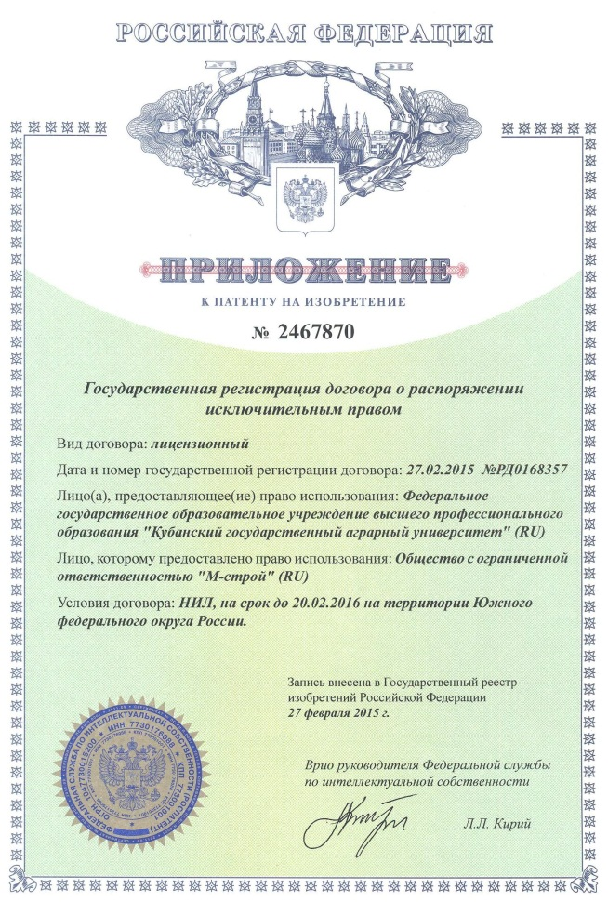
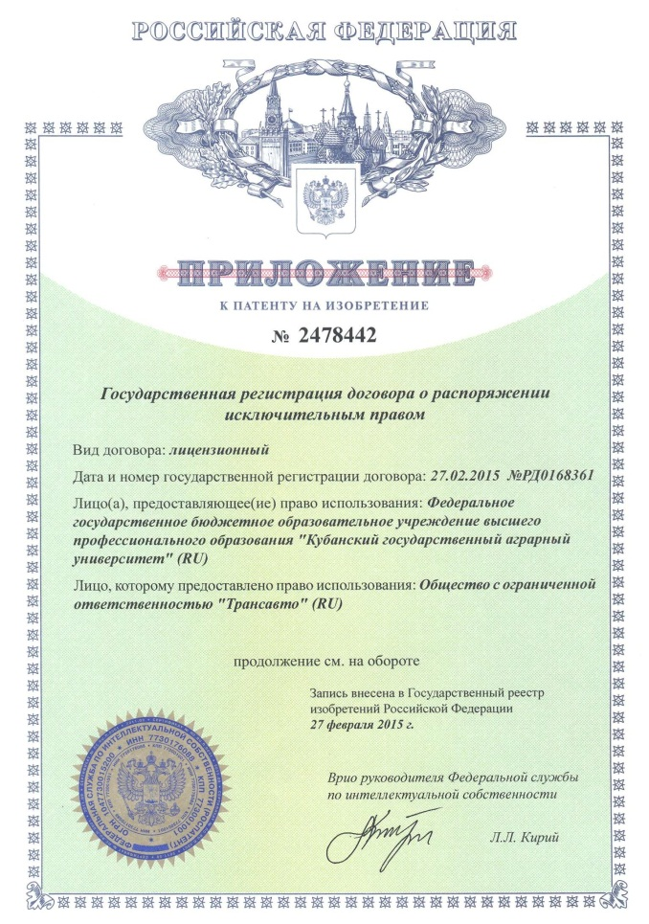
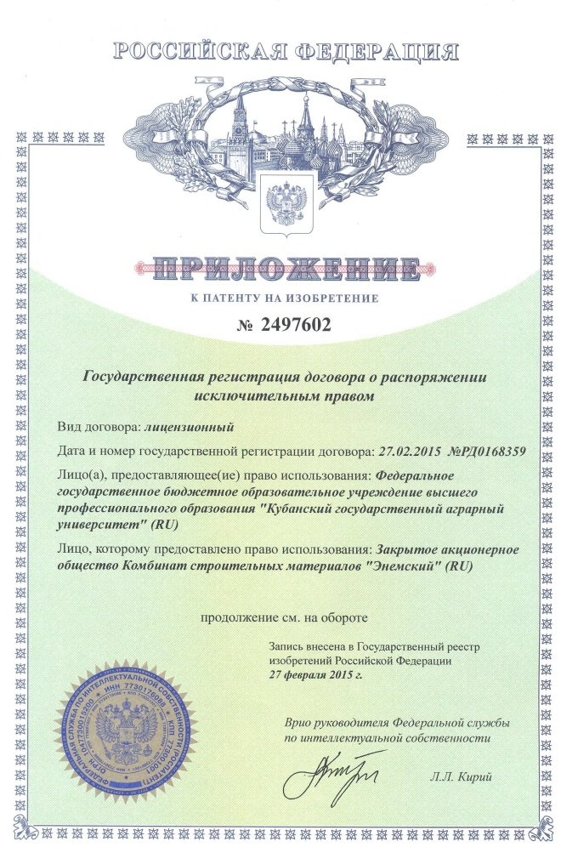
Продолжение таблицы 8 – Лицензионные договора заключенные с предприятиями Краснодарского края по кафедре НГ и Г по внедрению изобретений КубГАУ и зарегистрированные в Государственном реестре изобретений Российской Федерации Федеральной службы по интеллектуальной собственности
Показатель | 2010 | 2011 | 2012 | 2013 | 2014 | 2015 | 2016 | ИТОГО
Количество лицензионных договоров заключенных с предприятиями и организациями Краснодарского края | 2 | 11 | 8 | 7 | 8 | 13 | 10 | 59

Slide 10
4 ОСНОВНЫЕ РЕЗУЛЬТАТЫ РАБОТЫ ЗАВЕДУЮЩЕГО КАФЕДРОЙ
кафедра начертательной геометрии и графики Серга Георгий Васильевич за 2011–2016 уч. годы
Таблица 9– Основные результаты работы заведующего кафедрой
№ | Показатель | Критерий | Факт
1. 2. 3. | Количество учебников/ учебных пособий/ монографий в расчете на 10 ставок ППС, в среднем за отчетный период, ед. | 0,5/ 1,0/ 1,0 | 30/45/11
4. | Удельный вес студентов задолжников, за последний год, % | 15 | 1,9%
5. | Численность аспирантов на 10 ставок ППС, имеющих ученую степень, в среднем за отчетный период, чел. | 4 | -
6. 7. 8. | Остепененность/ Докторов/ Молодых ученых, % | 70/ 20/ 15 | 56,6/37,7/0
9. | Объём НИОКР в расчете на 1 ставку ППС, в среднем за отчетный период, тыс. руб. | 60 | 26,63
10. | Эффективность аспирантуры, в среднем за отчетный период, % | 25 | 0
11. | Средний индекс Хирша сотрудников кафедры, индекс | 2,5 | 2,69
12. | Получение патентов, селекционных достижений в расчете на 10 ставок ППС, в среднем за отчетный период, ед. | 3 | 101,6
13. | Публикация статей в изданиях, включенных в БД WebofScience и Scopus в расчете на 10 ставок ППС, в среднем за отчетный период, ед. | 0,5 | статьи подготовлены и переданы в апреле 2016 года проректору Кощаеву А. Г.
14. | Подача заявки на грант в расчете на 10 ставок ППС, в среднем за отчетный период, ед. | 1,5 | 1,78

Slide 11
5 ЗАКЛЮЧЕНИЕ
Таблица 10 – Основные направления развития кафедры на предстоящие 5 лет
Показатель | Факт, уч.г. | План, уч.г.
 | 2015 /2016 | 2016 /2017 | 2017 /2018 | 2018/2019 | 2019 /2020 | 2020 /2021
1 Характеристика профессорско-преподавательского состава
Удельный вес ставок, занятых преподавателями с учеными степенями, в общем количестве ставок, % | 56,6 | 56,6 | 56,6 | 60 | 66,6 | 70,0
Удельный вес ставок, занятых докторами наук, в общем количестве ставок преподавателей,% | 37,7 | 37,7 | 37,7 | 37,7 | 37,7 | 37,7
Удельный вес ставок, занятых молодыми учеными в общем количестве ставок преподавателей,% | - | 9 | 9 | 18 | 18 | 18
2 Учебная и учебно-методическая работа
Количество опубликованных учебников в расчете на 10 ставок ППС, ед. | 11,3 | 1.9 | 1.9 | 1.9 | 1.9 | 1.9
Количество опубликованных учебных пособий в расчете на 10 ставок ППС, ед. | 3,8 | 1.88 | 1.88 | 3.8 | 3.8 | 3.8
3 Научно-исследовательская работа
Количество опубликованных статей в изданиях, включенных в БД WebofScience и Scopus, ед. | - | 0.5 | 0.5 | 1 | 1 | 1
Количество опубликованных монографий в расчете на 10 ставок ППС, ед. | 1,9 | 1,9 | 1,9 | 1,9 | 1,9 | 1,9
Количество публикаций в изданиях, индексируемых в базе данных РИНЦ, в расчете на 1 ставку ППС | 2,8 | 2,3 | 2,5 | 2,7 | 2,8 | 3

Slide 12
Продолжение таблицы 10
Показатель | Факт., уч. год | План, уч. год
 | 2015 /2016 | 2016 /2017 | 2017 /2018 | 2018/2019 | 2019 /2020 | 2020 /2021
Количество защит докторских диссертаций, ед. | 1 | - | 1 | - | - | -
Количество защит кандидатских диссертаций, ед. | - | - | - | - | - | 1
Количество патентов на изобретение (свидетельств на селекционные достижения, баз данных) в расчете на 10 ставок ППС, ед. | 96 | 10 | 3 | 2 | 0 | 0
Удельный вес аспирантов, защитившихся в срок плюс один год, после окончания аспирантуры, от приема, % | - | - | - | - | - | -
Объем научно-исследовательских и опытно-конструкторских работ и грантов, в расчете на 1 ставку ППС, тыс. руб. | 76,6 | 65 | 68 | 70 | 70 | 70
Количество поданных заявок на грант для финансирования научных исследований, в расчете на 10 ставок ППС, ед. | 5,6 | 3,8 | 3,8 | 3,8 | 3,8 | 3,8
Средний индекс Хирша сотрудников кафедры | 4,34 | 4,37 | 4,42 | 4,46 | 4,48 | 4,5
Заведующий кафедрой НГ и Г Г.В. Серга
Согласовано:
Проректор по учебной работе (первый проректор) С.М. Резниченко
Декан факультета В.Д. Таратута

